Slide 1


게임 프로그래밍
날짜 : 2024 – 10 – 10
학번 : 2020575004
이름 : 강창우

Slide 2



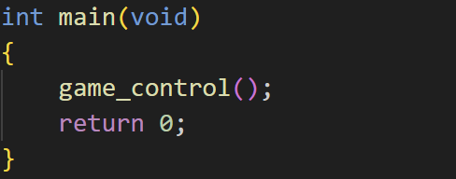
소스분석 - main
game_control 함수를 호출합니다.

Slide 3
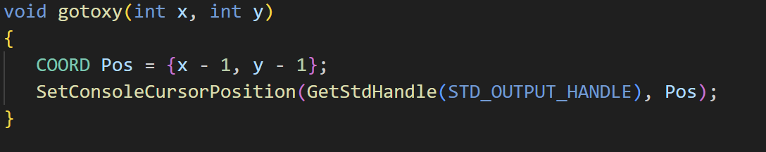
소스분석 - gotoxy
콘솔 창에서 커서를 지정한 좌표 (x, y)로 이동시키는 역할을 합니다.

Slide 4
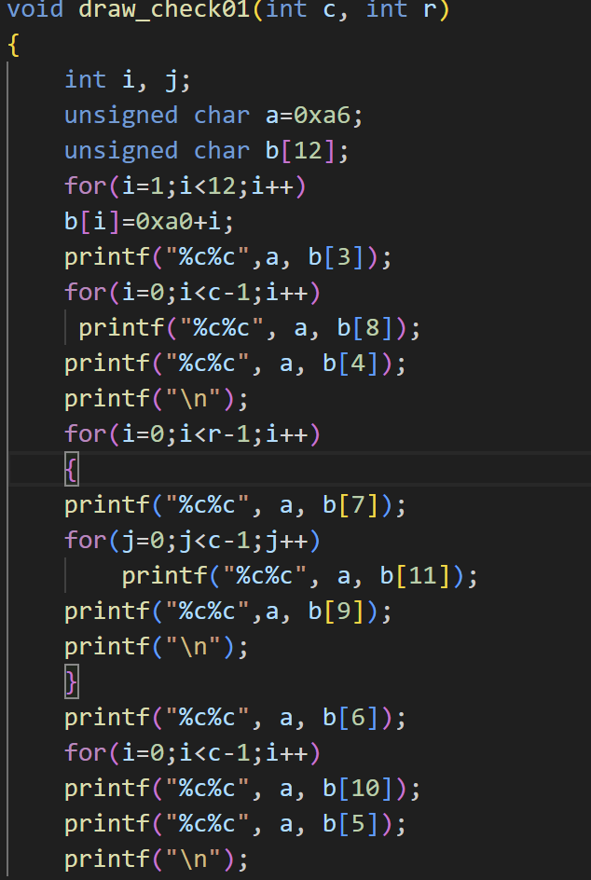
소스분석 – draw_check01
주어진 c(열 개수)와 r(행 개수)를 사용해 콘솔에 격자를 그리는 역할을 합니다.

Slide 5
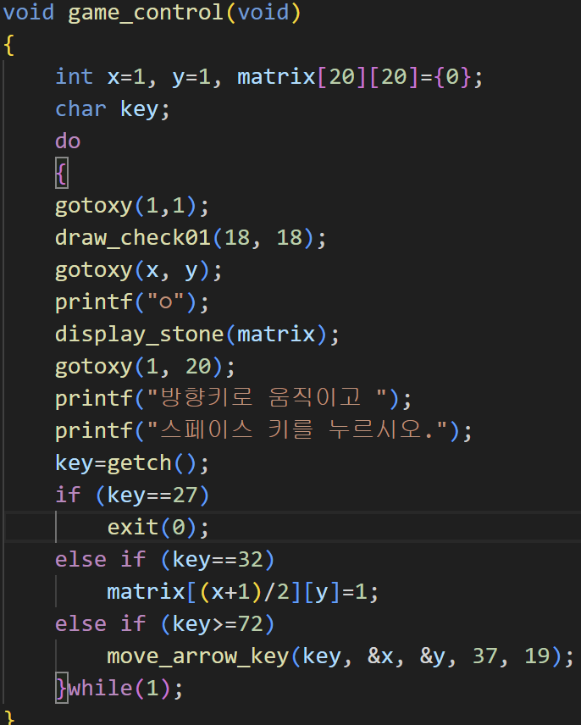
소스분석 – game_control
게임의 주요 로직을 담당하는 함수로, 격자판에서 커서를 이동하거나 돌을 놓는 역할을 합니다.

Slide 6
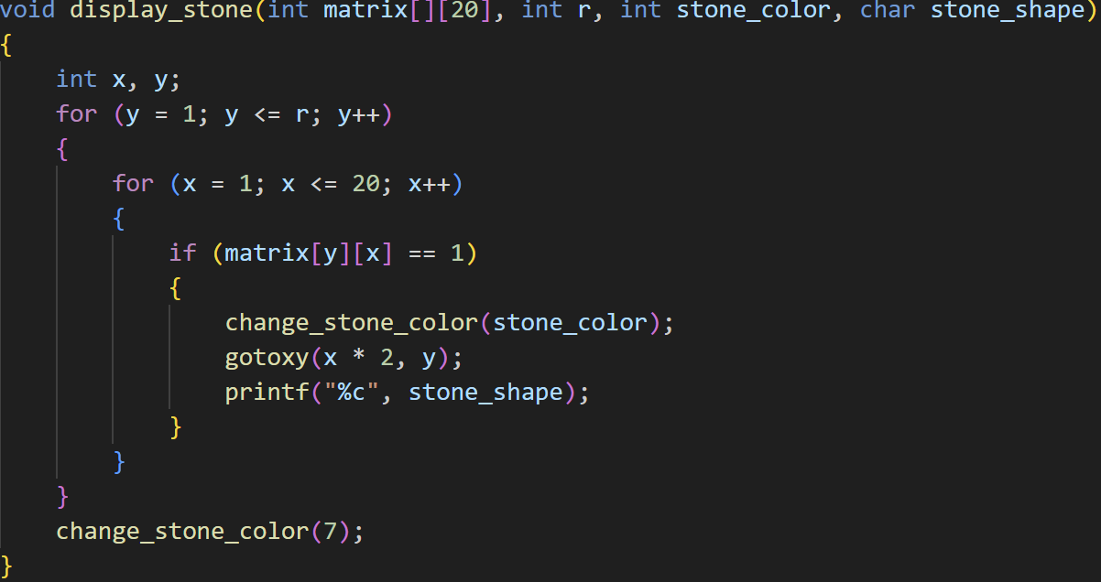
소스분석 – display_stone
matrix 배열에 저장된 돌의 상태를 화면에 출력하는 역할을 합니다. 배열의 각 값이 돌이 놓여 있는지 여부를 나타내고, 그에 따라 문자를 해당 좌표에 출력합니다.

Slide 7
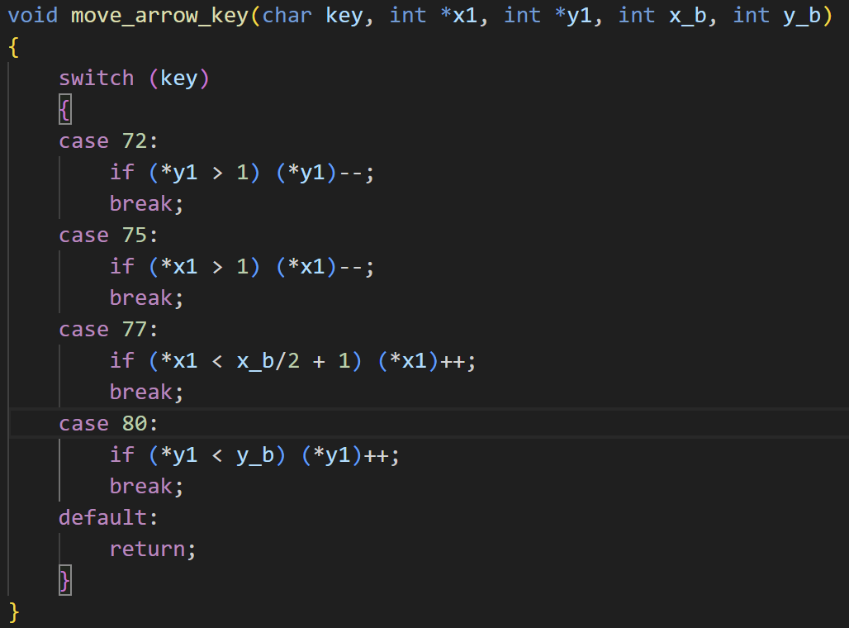
소스분석 – move_arrow_key
사용자가 방향키를 입력했을 때, 커서의 위치를 업데이트하는 역할을 합니다.
키보드의 화살표 키 입력에 따라 커서의 x와 y 좌표를 변경하고, 경계를 넘지 않도록 합니다.

Slide 8
추가기능

Slide 9
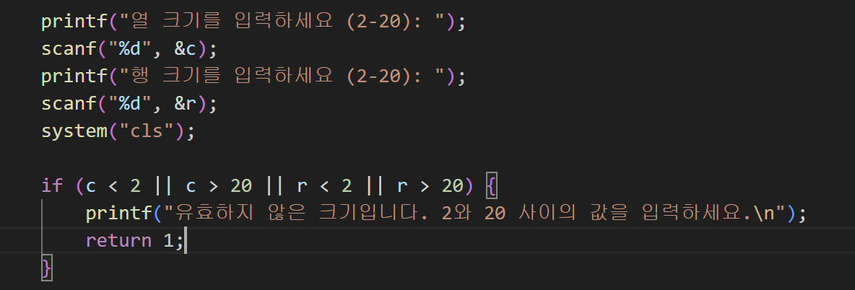
추가기능 – 크기 설정
main 함수에 추가
격자 박스의 크기를 설정해주는 기능
c와 r은 game_control 함수의 전달인자

Slide 10
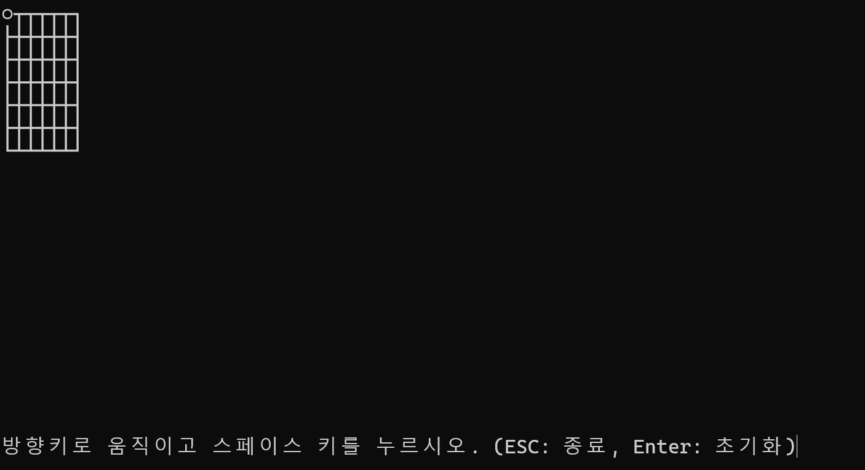
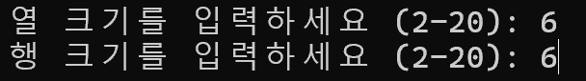
추가기능 – 크기 설정

Slide 11
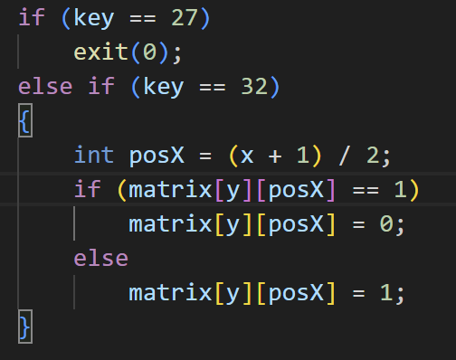
추가기능 – 돌 삭제
game_control 함수에 추가
key == 27 / ESC
key == 32 / 스페이스바
ESC 입력 시 프로그램 종료
if (matrix[y][posX] == 1) // 돌이 있으면 삭제
matrix[y][posX] = 0;
else matrix[y][posX] = 1;
// 돌이 없으면 놓기

Slide 12
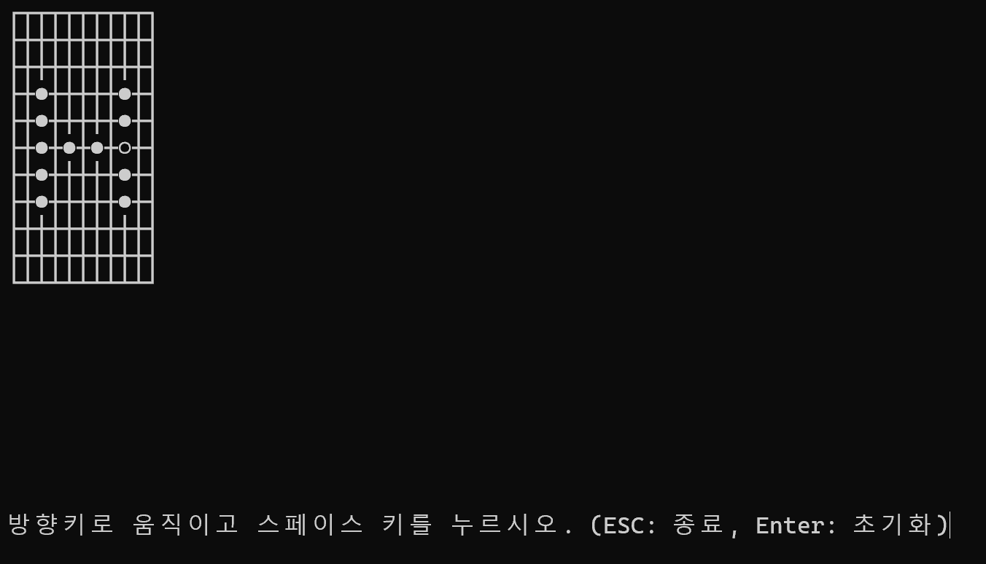
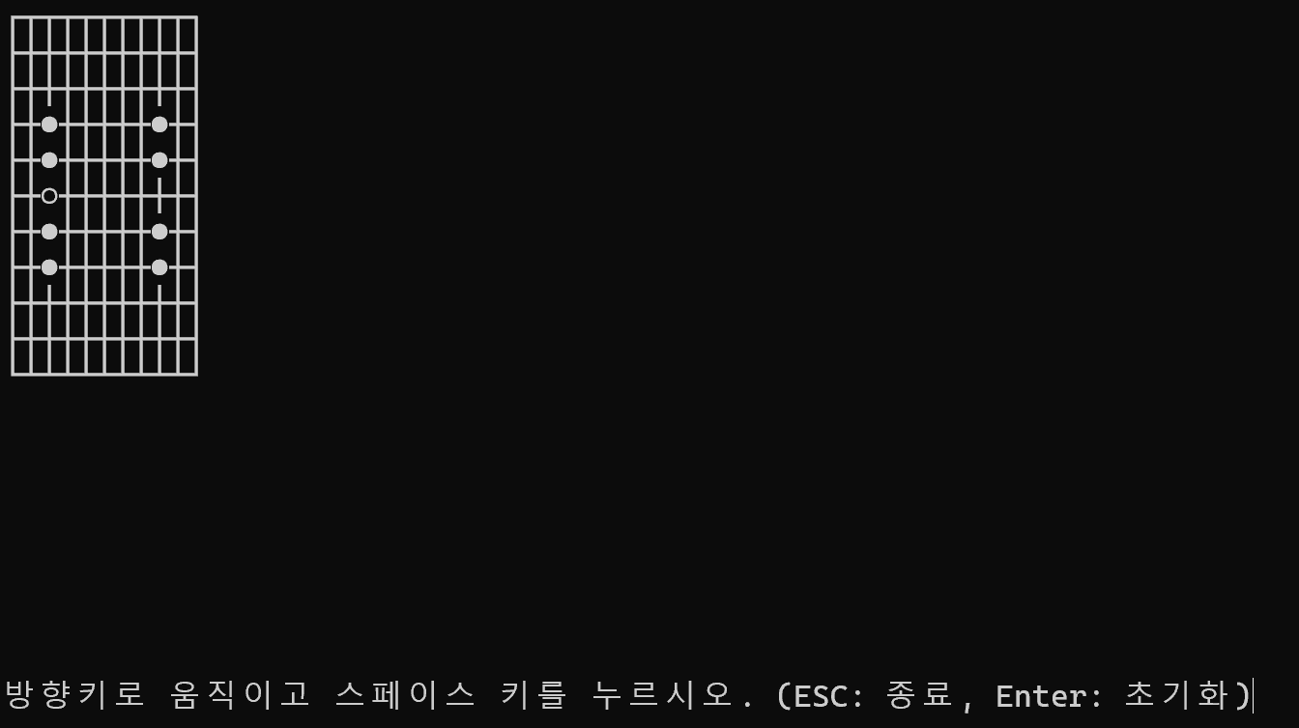
추가기능 – 돌 삭제
>>

Slide 13
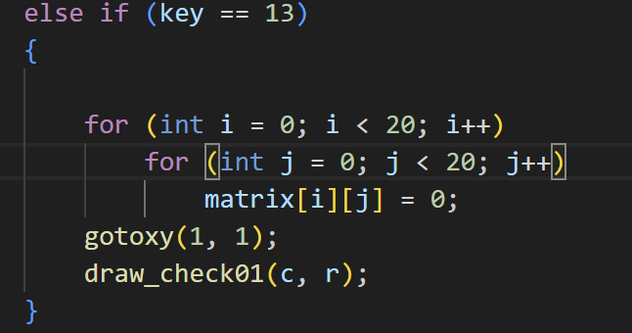
추가기능 – 초기화
game_control 함수에 추가
key == 13
Enter키를 입력 시
놓여진 돌을 모두 삭제하는 초기화 기능

Slide 14
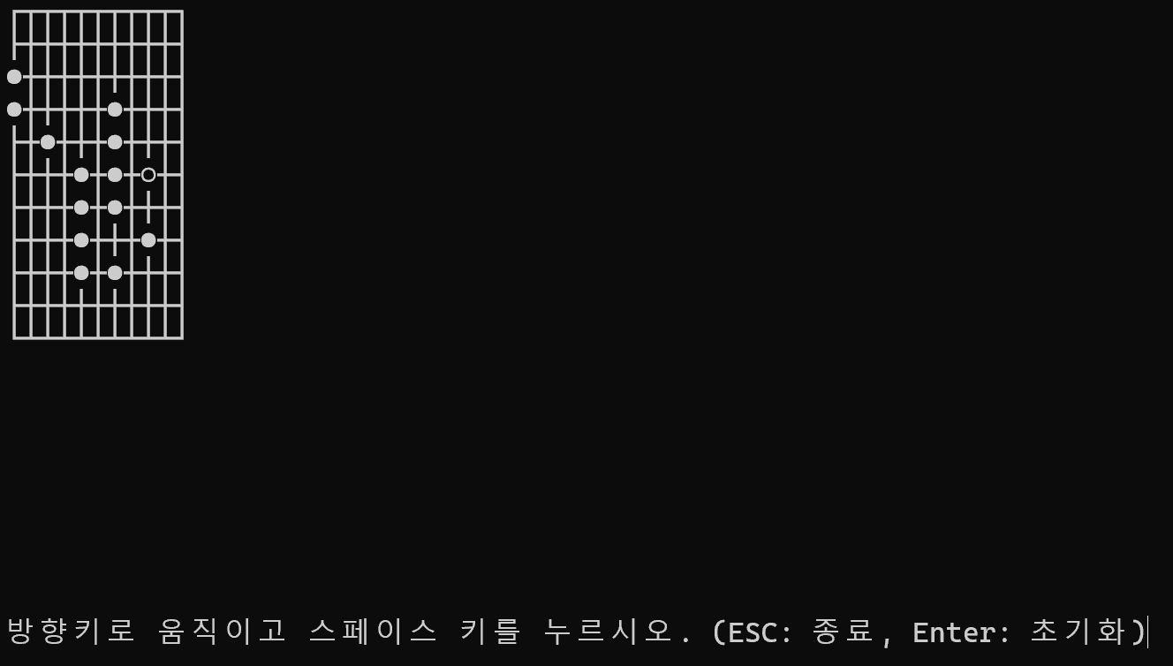
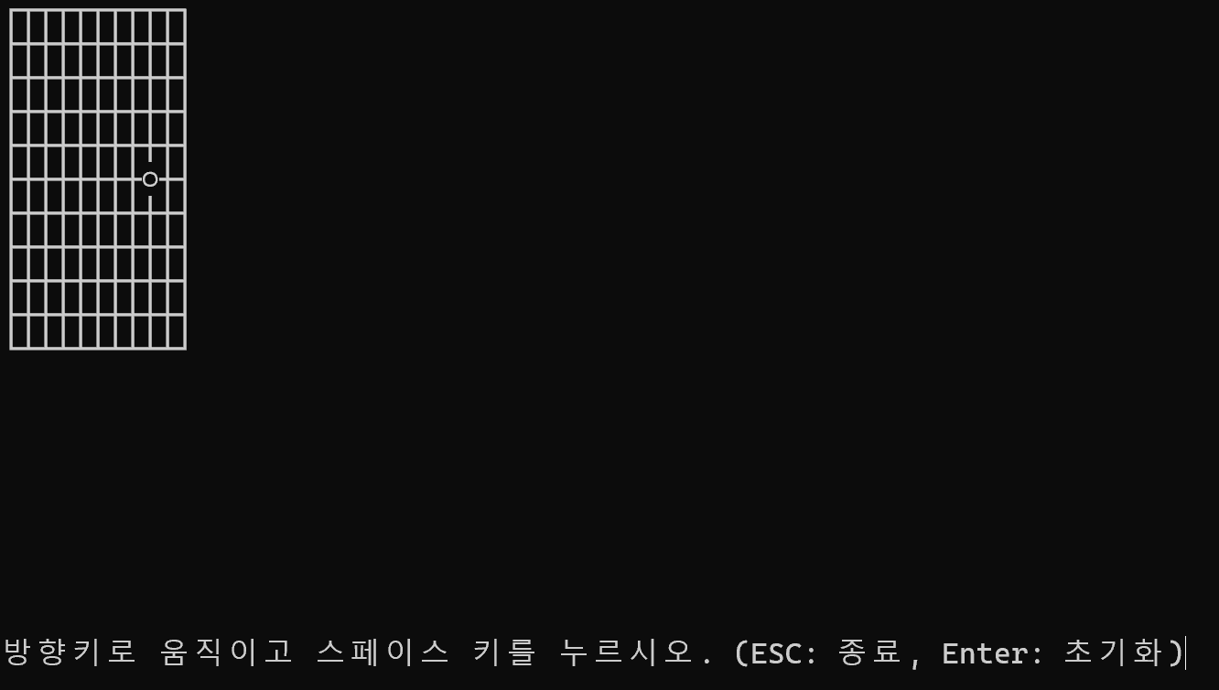
추가기능 – 초기화
>>

Slide 15
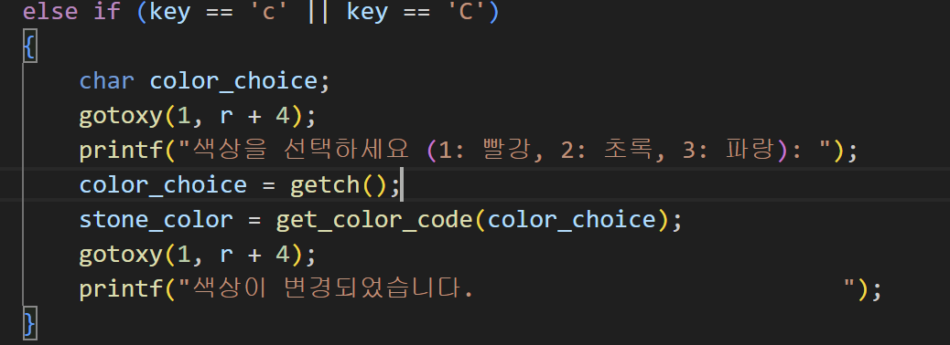
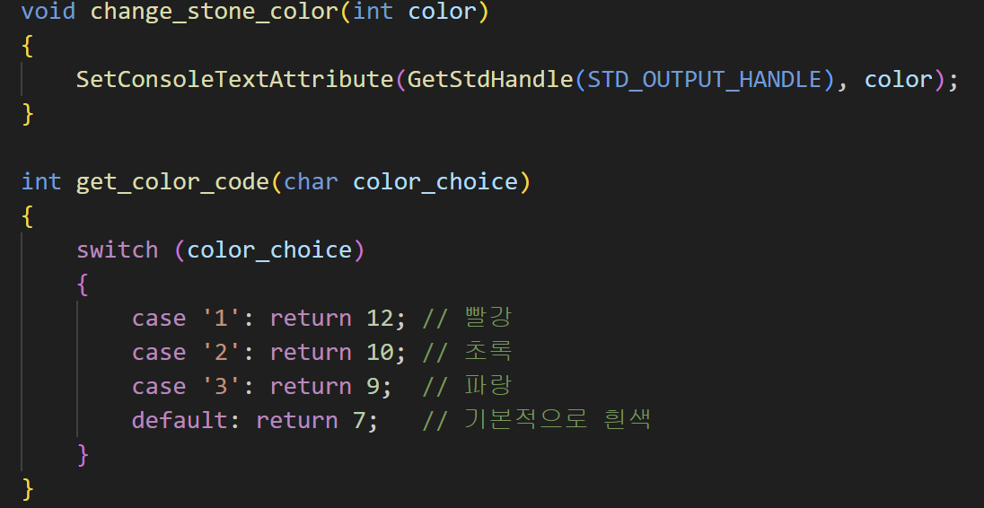
추가기능 – 돌 색상변경
game_control 함수에 추가
윈도우 콘솔의 기능 중 하나인 색상 변경 기능을 사용하여 색상을 변경한다

Slide 16
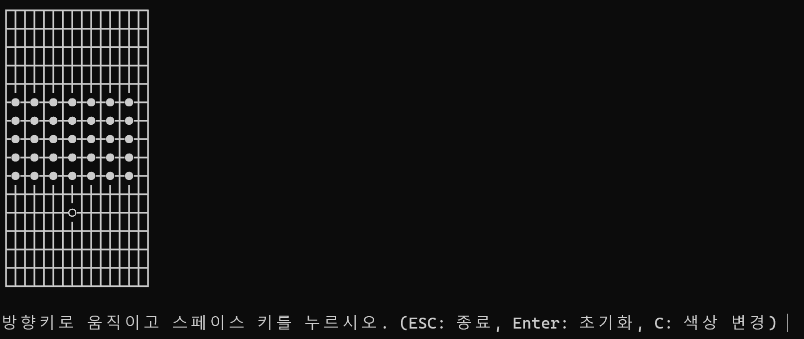
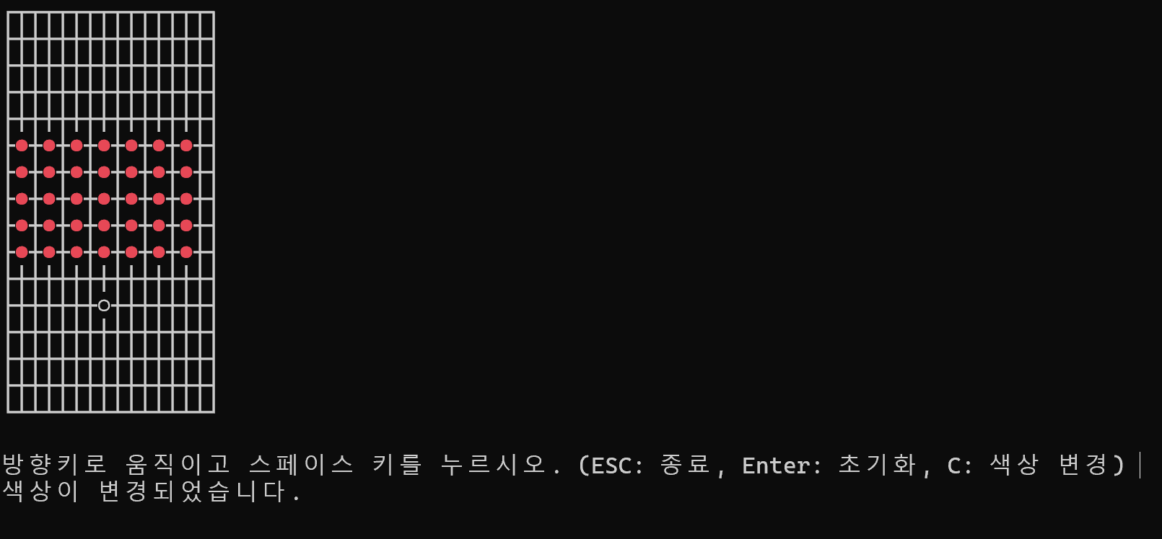
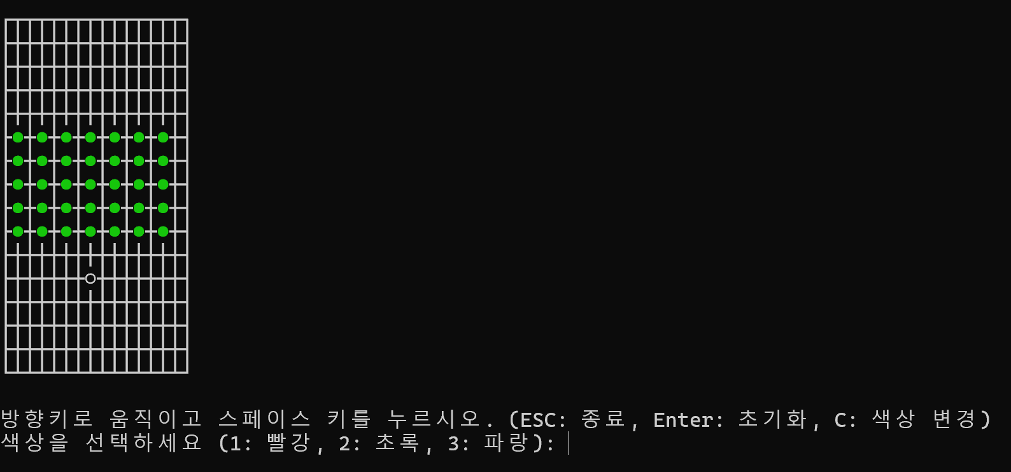
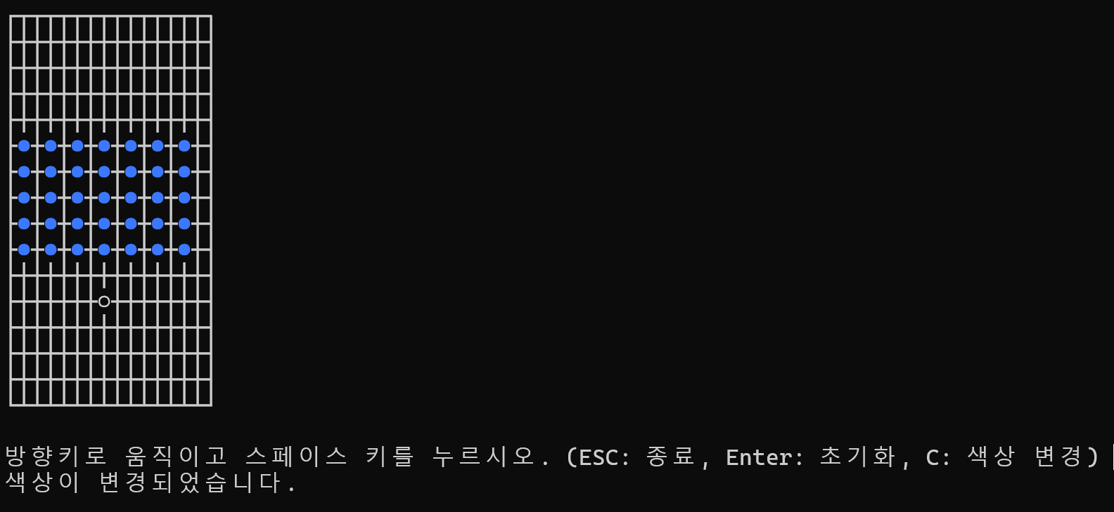
추가기능 – 돌 색상변경
>>
1,2,3을 입력하여 원하는 RGB 색깔로 바꾼다

Slide 17
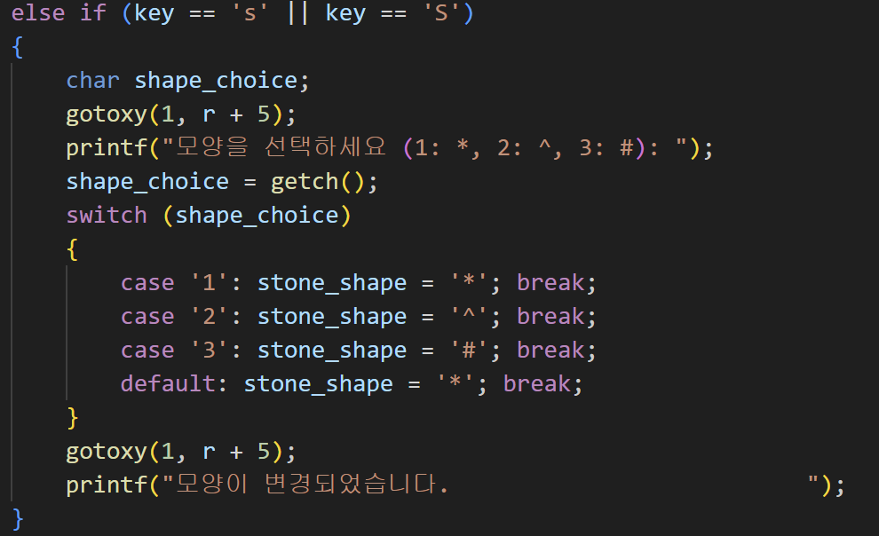
추가기능 – 모양변경
game_control 함수에 추가
stone_shape에 사용자가 입력한 모양이 저장되어,
display_stone 함수에서 사용된다

Slide 18
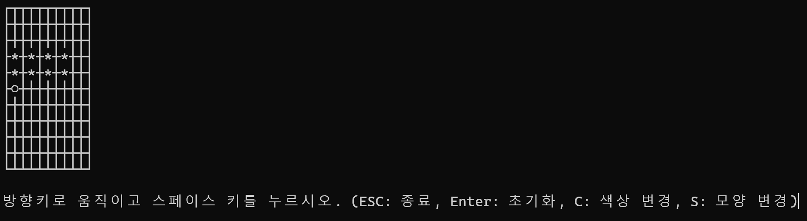
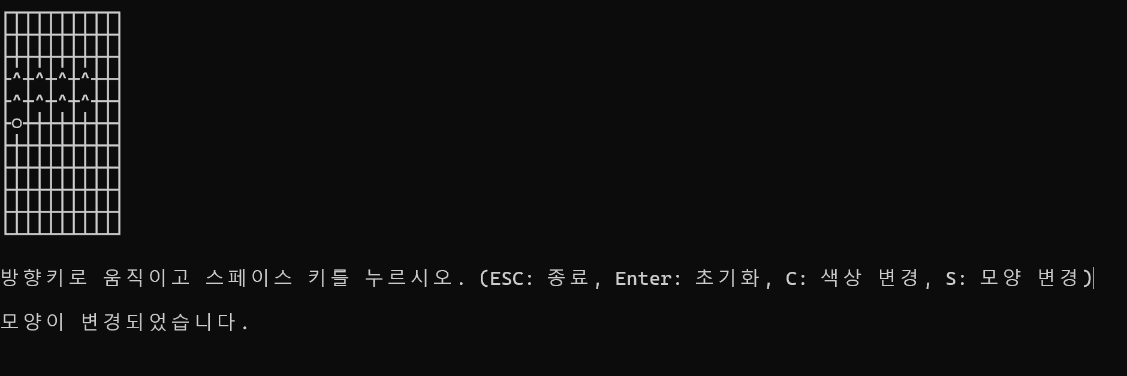
추가기능 – 모양변경
>>

Slide 19
추가기능
크기 설정
돌 삭제
초기화
돌 색상 변경
돌 모양 변경

Slide 20
참고자료
cmd 글자색 및 배경색 바꾸는 법 : 네이버 블로그 (naver.com)
[C언어/C++] 원하는 좌표로 커서 이동하기 (SetConsoleCursorPosition) (tistory.com)
아스키 코드 - 나무위키 (namu.wiki)

